Slide 1
CHÀO MỪNG CÁC CON đẾN VỚI
Tiết học tiếng việt
LỚP 1/4
GV: Vuõ Thò Kim Anh
Học vần
Bài 39: ÔN TẬP

Slide 3
1. Tập đọc
Cô bé chăm chỉ
1
2
Bé Chi chăm chỉ lắm. Bé đi khắp nhà. Khi thì bé mở vở của chị, ê a. Khi thì bé đi xe đạp. Khi thì bé khám cho chó Lu. Lu “gừ gừ” có vẻ thú vị lắm.
chăm chỉ
khắp
nhà
3
mở vở
4
xe đạp
5
khám
6
gừ gừ
thú vị lắm

Slide 4
Bé Chi chăm chỉ lắm. Bé đi khắp nhà. Khi thì bé mở vở của chị, ê a. Khi thì bé đi xe đạp. Khi thì bé khám cho chó Lu. Lu “gừ gừ” có vẻ thú vị lắm.
2. Tìm trong bài đọc:
1 tiếng có vần am:.....................................
khám
b)1 tiếng có vần ap:......................................
đạp
c)1 tiếng có vần ăm:.....................................
chăm, lắm
d)1 tiếng có vần ăp:.....................................
khắp

Slide 5
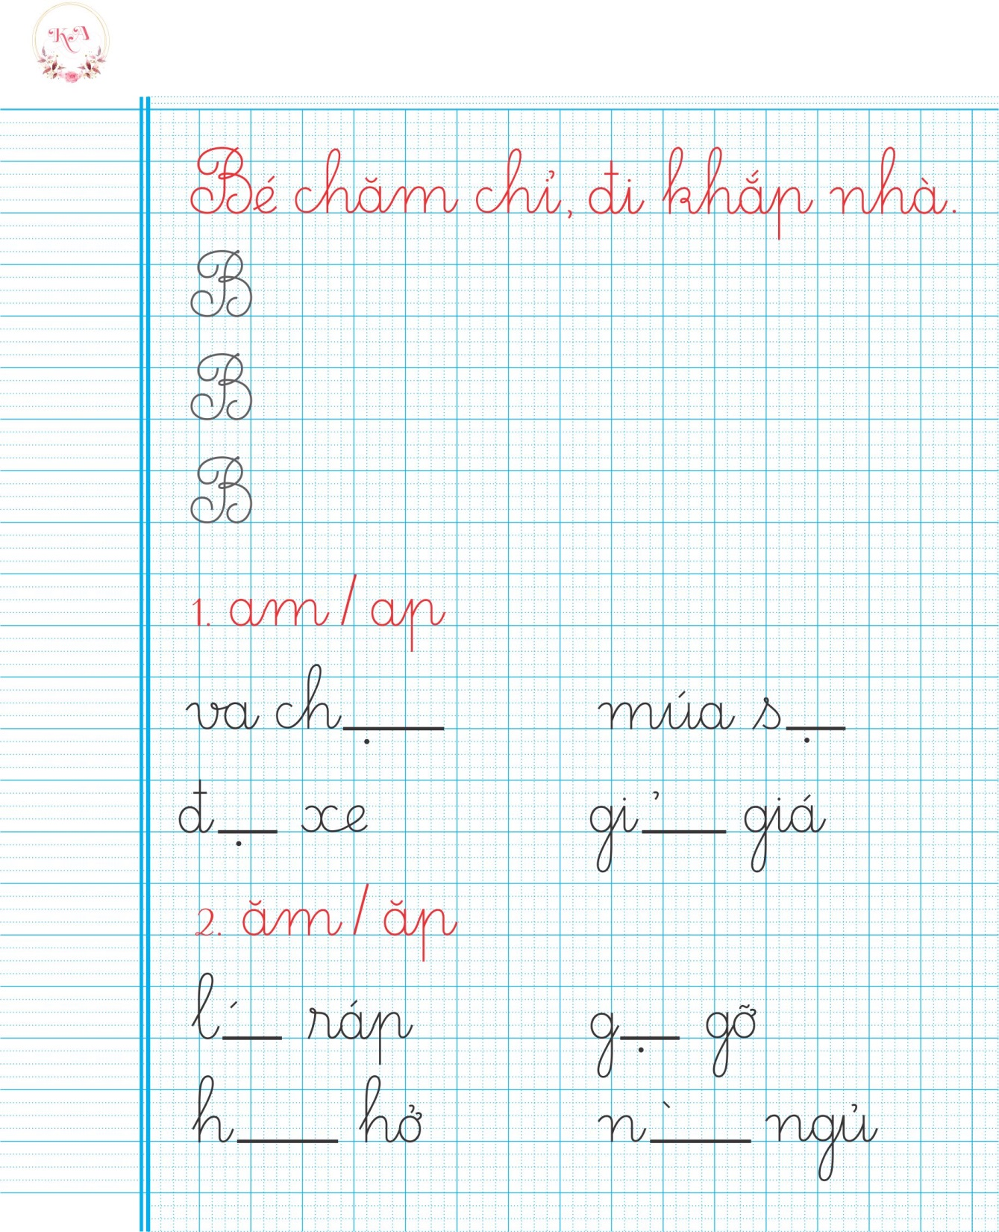

Slide 6
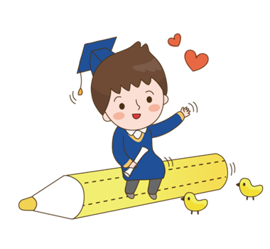
Chào tạm biệt các con.

